Slide 1
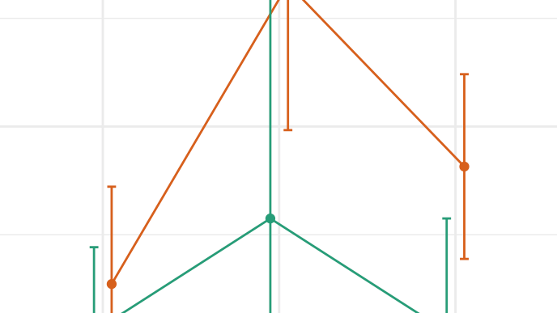
Статистический анализ
рассказов о сновидениях с помощью R
Авторы:
Смирнова Екатерина, Черная Анастасия
ДПО “Компьютерная лингвистика”
2020
Авторы: Черная Анастасия, Смирнова Екатерина,
ДПО “ Компьютерная лингвистика”, 2020.

Slide 2
Введение
Для данного проекта мы составили датасет на основе текстов корпуса “Рассказы о сновидениях”, взятого с сайта Проекта «Рассказы о сновидениях и другие корпуса звучащей речи».
Вкратце: это таблица Excel, в которой 129 рассказов детей и подростков в возрасте от 7 до 17 лет об увиденным ими во сне. 60 рассказов взято от здоровых рассказчиков, 69 - от пациентов с разными невротическими расстройствами. В таблице указаны: возраст рассказчика, пол, диагноз, ID текста, каждая строка соответствует элементарной дискурсивной единице (ЭДЕ).
Статистический анализ проводился с помощью языка R с использованием пакетов tidyverse, ez, car, skimr.

Slide 3
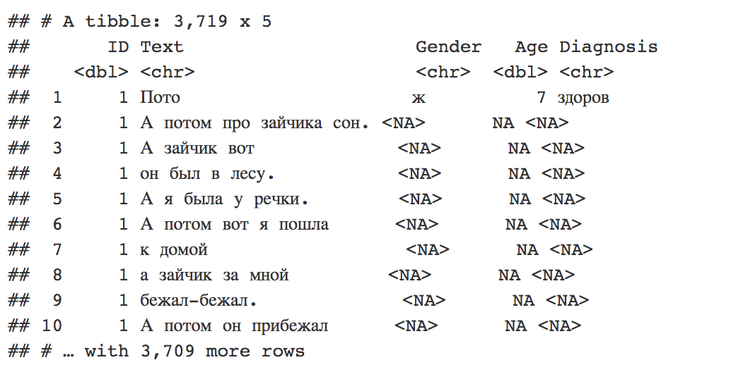
Сырые данные

Slide 4
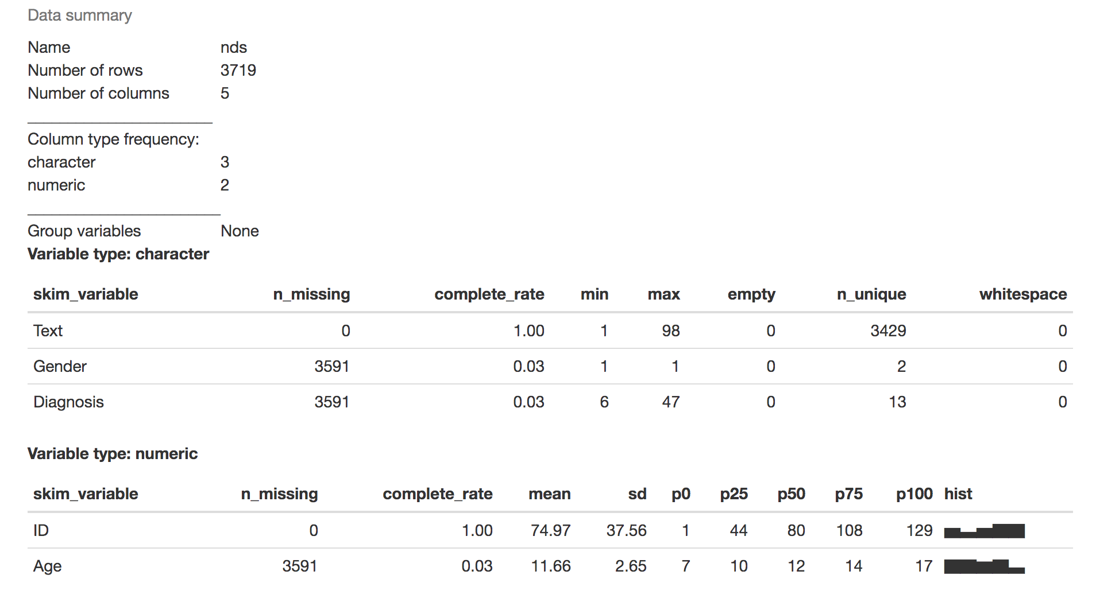
Обзор сырых данных с помощью skimr

Slide 5
Постановка гипотезы
Нам интересно посмотреть, как влияет возраст и наличие невротического расстройства на:
1) длину рассказа,
2) разнообразие словаря.
В первой части проекта изучим первый вопрос.
Нулевые гипотезы:
Возраст не влияет на длину рассказа.
Наличие невротического расстройства не влияет на длину рассказа.
Взаимодействия факторов нет.
Зависимая переменная – количество ЭДЕ (n).
Дискретные факторы:
Возрастная группа (Age_Group)
Наличие невротического расстройства (Health_Group)

Slide 6
Выбор метода анализа
Сравнение более двух групп (у нас три возрастные группы)
Есть ли влияние сразу нескольких факторов (возраста и наличия невротического расстройства) на зависимую переменную
двухфакторный дисперсионный анализ (Two-Way ANOVA)

Slide 7
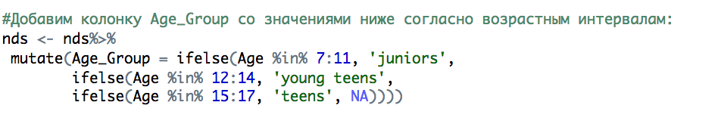
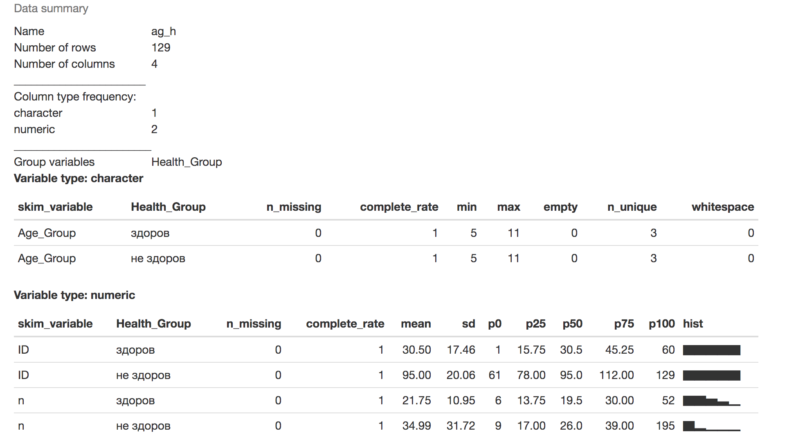
Подготовка данных для исследования
Заполнение пустых значений NA нужными значениями.
Создание столбца Health_Group со значениями: здоров и не здоров.
Разбиение рассказчиков по трем возрастным группам.
Фильтрация необходимых данных для анализа

Slide 8
Разведочный анализ отфильтрованных данных, проверка условий применимости дисперсионного анализа
Сбалансированность данных.
Отсутствие влиятельных наблюдений.
Гомогенность дисперсий.
Нормальное распределение.

Slide 9
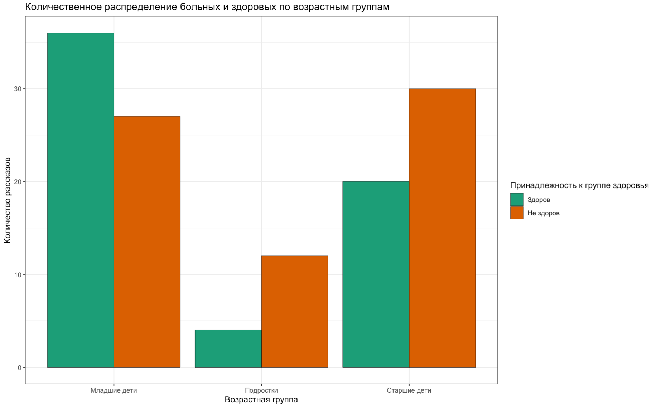
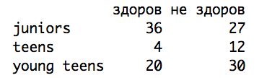
Разведочный анализ данных
Мы имеем дело с несбалансированными данными

Slide 10
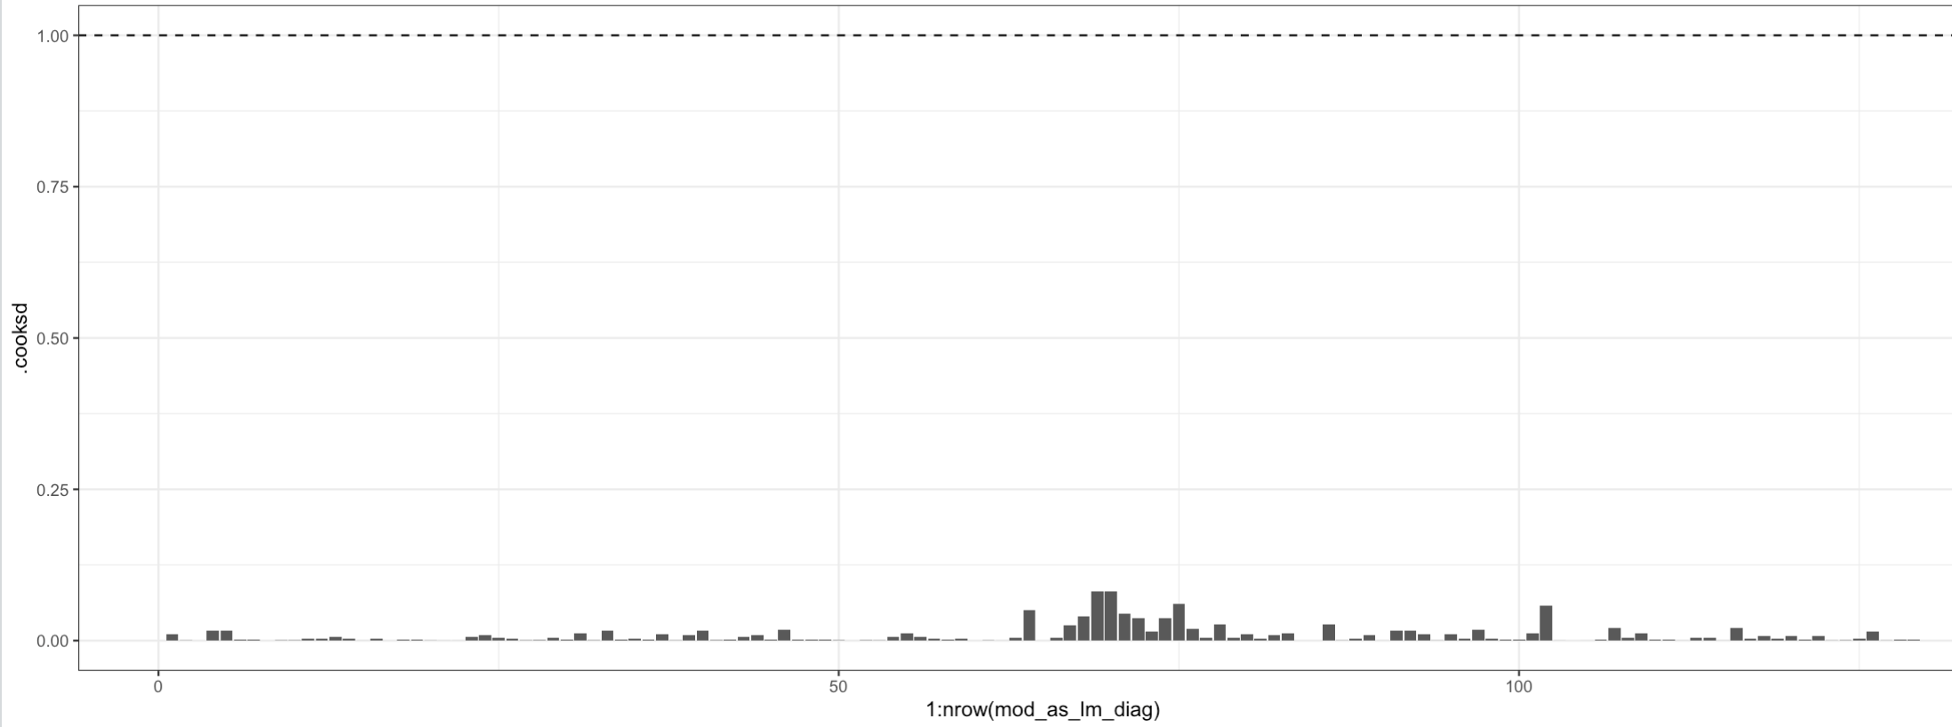
График расстояния Кука
Влиятельных наблюдений нет

Slide 11
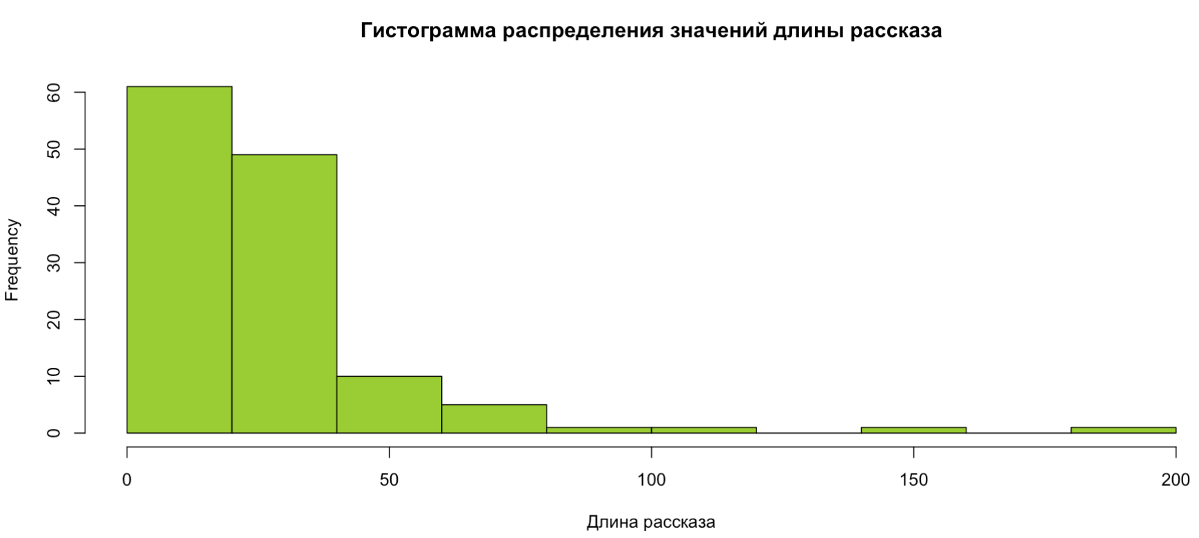
Распределение не является нормальным

Slide 12
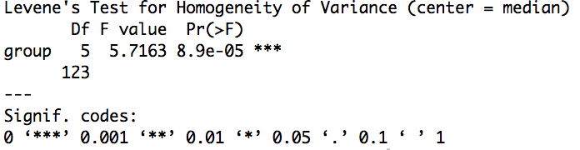
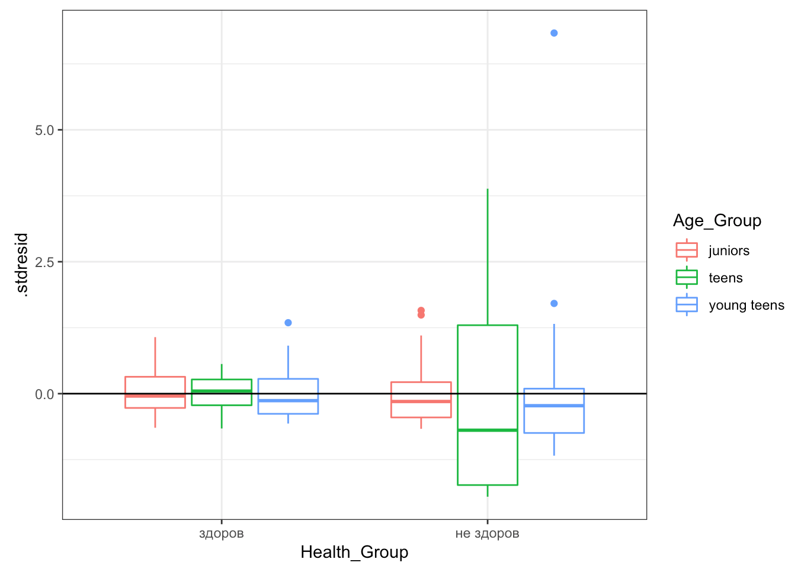
Гетерогенность дисперсий
Тест Ливиня (Levene's Test) для проверки равенства дисперсий
Боксплот со стандартизированными остатками

Slide 13
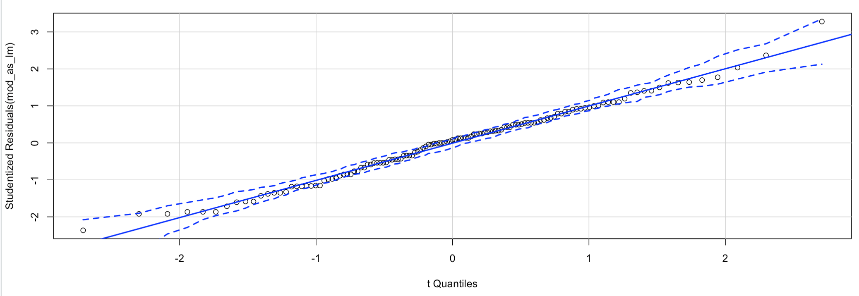
Квантильный график стьюдентизированных остатков
Есть небольшие отклонения, но дисперсионный анализ довольно устойчив к отклонениям от условия нормального распределения остатков.

Slide 14

Несбалансированные данные
Распределение не является нормальным
Гетерогенность дисперсий
Логарифмируем модель для проведения двухфакторного дисперсионного анализа

Slide 15
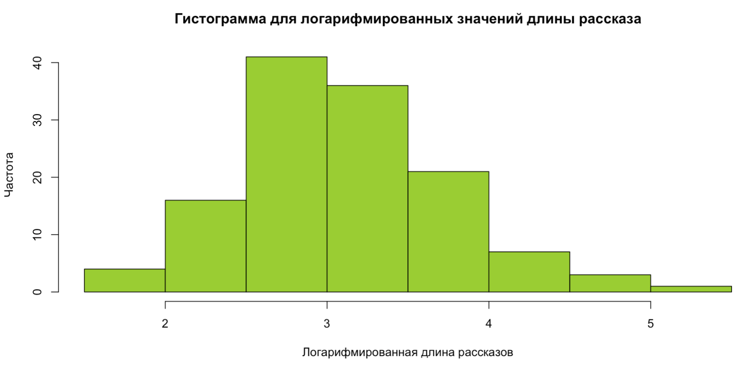
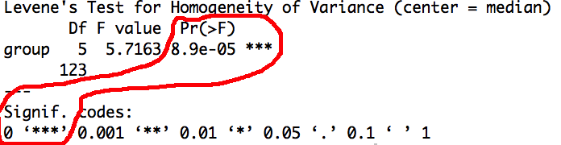
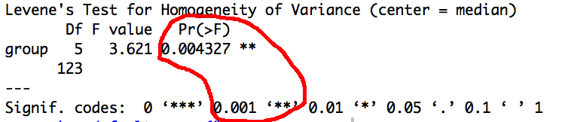
До логарифмирования После

Slide 16
Дисперсионный анализ
Несбалансированные данные → дисперсионный анализ со вторым типом суммы квадратов (SS Type II).
Два способа провести анализ:
Функция Anova из пакета car с аргументом Type = II. Нужно подать функции линейную модель в параметризации индикаторных переменных, сделанную с помощью lm().
Функция ezANOVA из пакета ez (использует второй тип по умолчанию). Не требует готовой линейной модели.

Slide 17
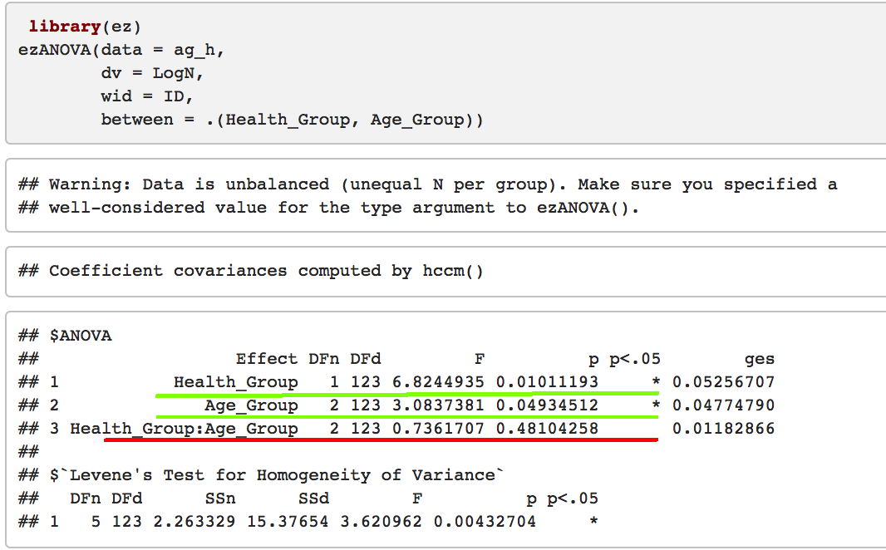
Результаты дисперсионного анализа
Возраст влияет на длину рассказа.
Наличие невротического расстройства влияет на длину рассказа.
Мы не можем отвергнуть нулевую гипотезу о том, что взаимодействия факторов нет.

Slide 18
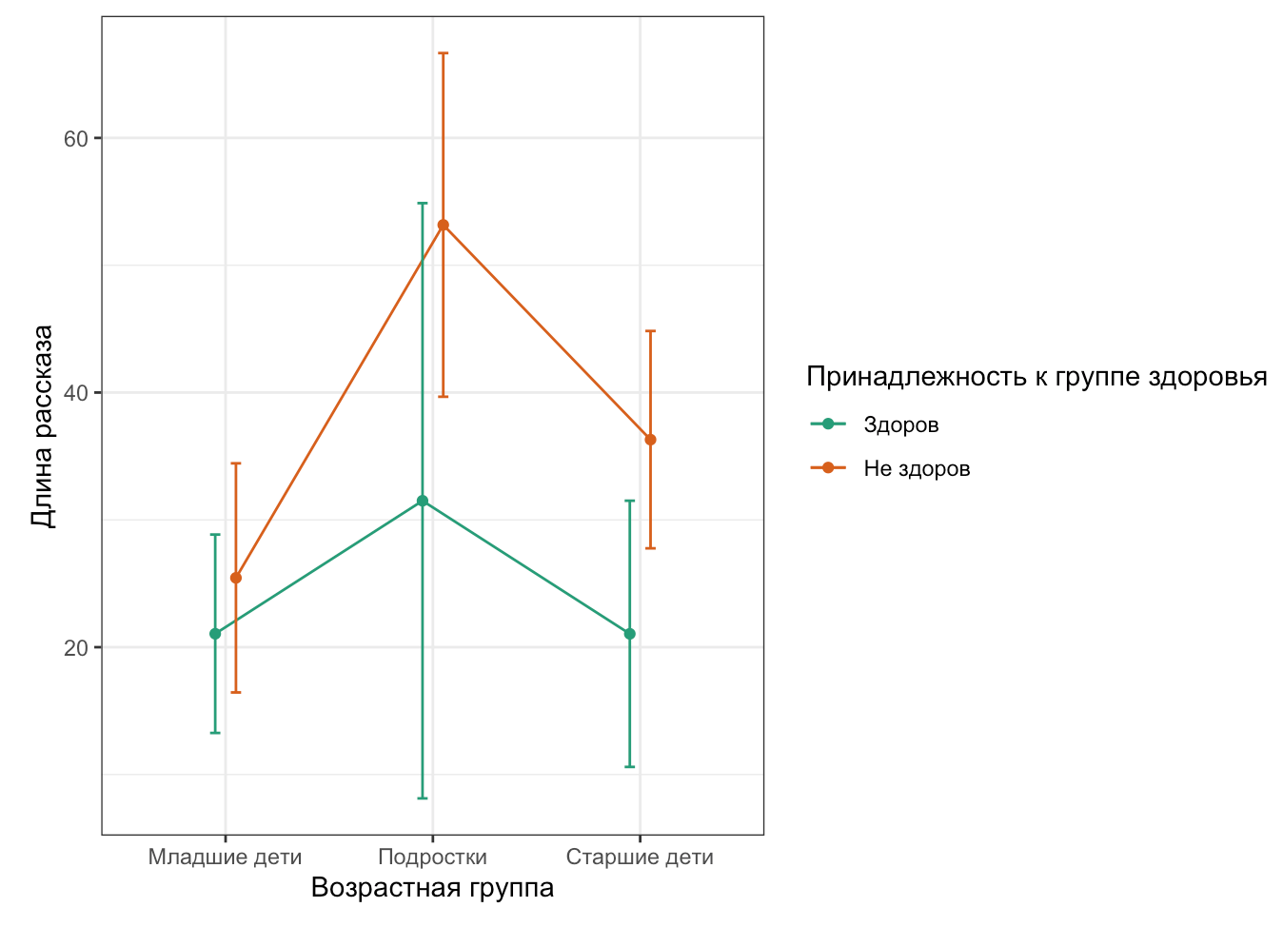
Визуализируем результаты
На графике видно, что дети с невротическим расстройством во всех возрастных группах порождают более длинные рассказы. При этом факторы не взаимодействуют (наши линии не пересекаются).

Slide 19

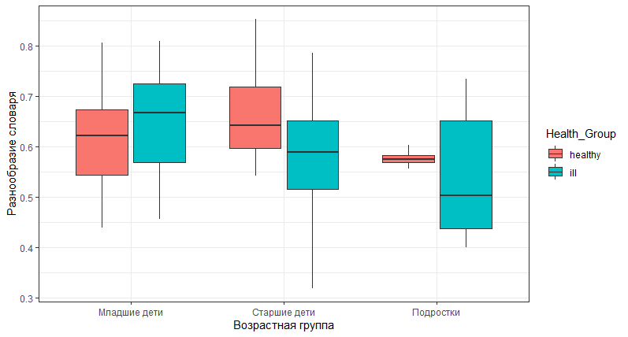
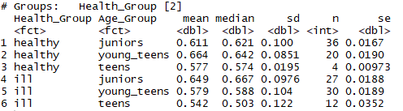
РАЗВЕДОЧНЫЙ АНАЛИЗ ДАННЫХ
Коэффициент
разнообразия
словаря
Несбалансированные данные !

Slide 20
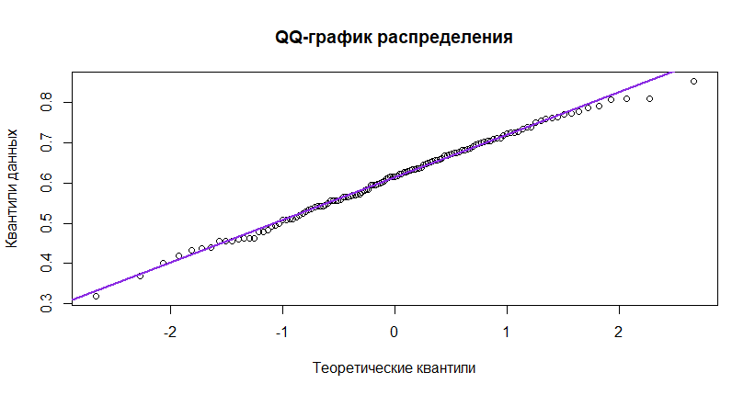
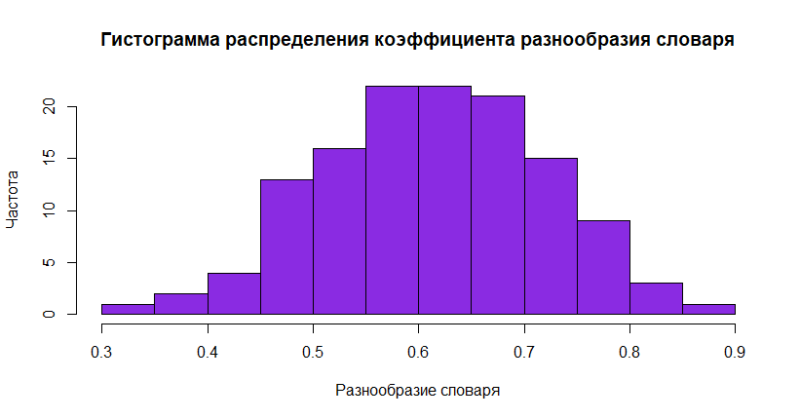
Распределение ~ нормальное

Slide 21
ГИПОТЕЗЫ И МЕТОД АНАЛИЗА
Исследуемые нулевые гипотезы:
1) Состояние психического здоровья не влияет на разнообразие слов в словаре говорящего;
2) Возраст ребёнка не влияет на разнообразие слов в словаре говорящего;
3) Состояние психического здоровья и возраст ребёнка не влияют на разнообразие слов в словаре говорящего.
Зависимая переменная – коэффициент разнообразия словаря.
Дискретные факторы:
Возрастная группа
Состояние психического здоровья
Двухфакторный дисперсионный анализ (ANOVA)

Slide 22
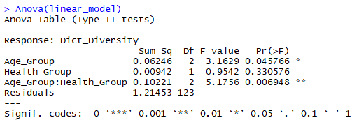
МОДЕЛЬ ДЛЯ ТЕСТИРОВАНИЯ
Линейная модель в параметризации индикаторных переменных (для SS II типа)
Взаимодействие факторов значимо!

Slide 23
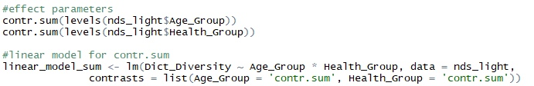
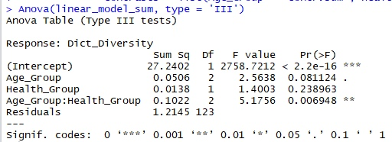
Линейная модель в параметризации эффектов (для SS III типа)
Взаимодействие факторов значимо!

Slide 24
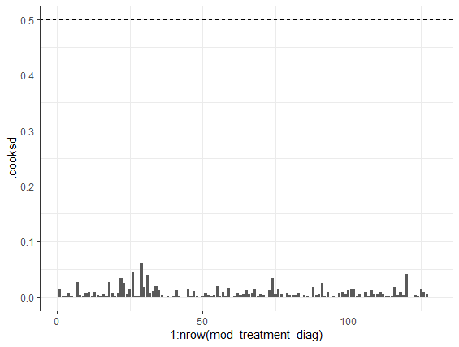
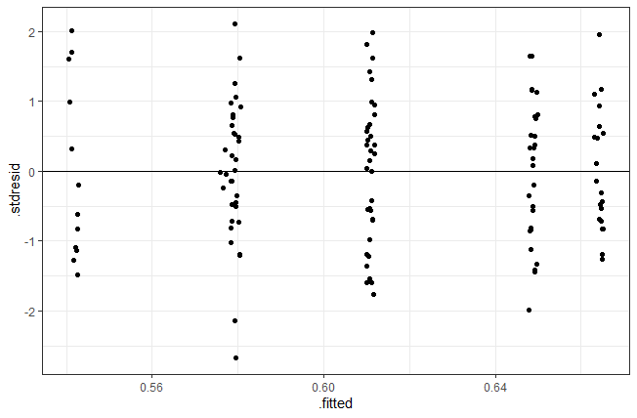
ДИАГНОСТИКА МОДЕЛИ
АНАЛИЗ ОСТАТКОВ
влиятельных наблюдений нет
График остатков небольшая гетерогенность дисперсий
Расстояние Кука

Slide 25
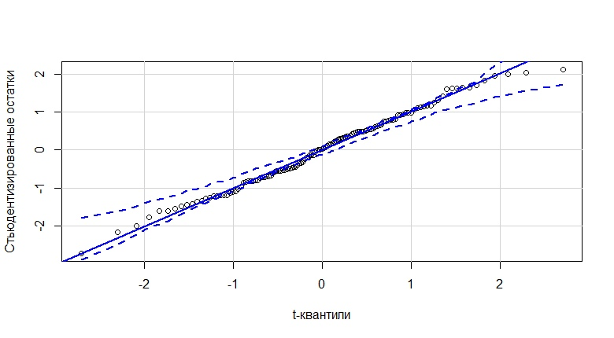
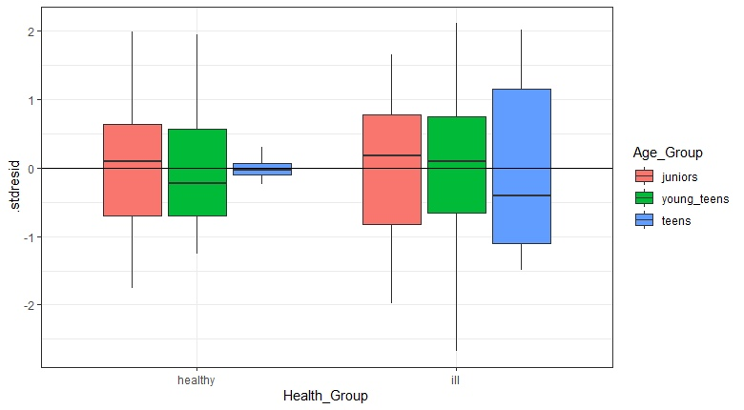
График остатков небольшая гетерогенность дисперсий
Остатки распределены ~ нормально

Slide 26
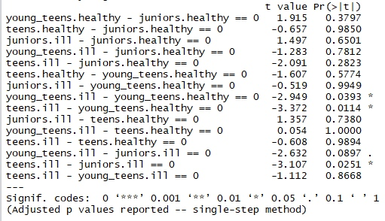
POST HOC АНАЛИЗ
у старших детей словарь отличается в зависимости от состояния их здоровья;
у больных подростков и младших детей разнообразие словаря отличается в зависимости от возраста;
у подростков и старших детей разнообразие словаря отличается в зависимости от состояния здоровья и возраста.
Тест Тьюки

Slide 27
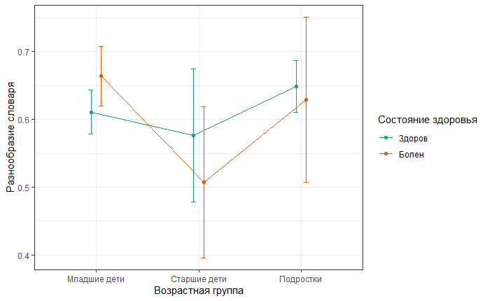
РЕЗУЛЬТАТЫ АНАЛИЗА
Существует взаимодействие факторов принадлежности к той или иной возрастной группе и состоянию психического здоровья (пересечение графиков);
Если у младших детей с психическими расстройствами разнообразие словаря выше, чем у здоровых, то для двух других групп ситуация обратная: разнообразие словаря выше у здоровых старших детей и подростков.

Slide 28
Спасибо за внимание!
Репозиторий проекта находится здесь: https://github.com/ChernayaAnastasia/Dreaming_corpora_with_R

